Slide 1
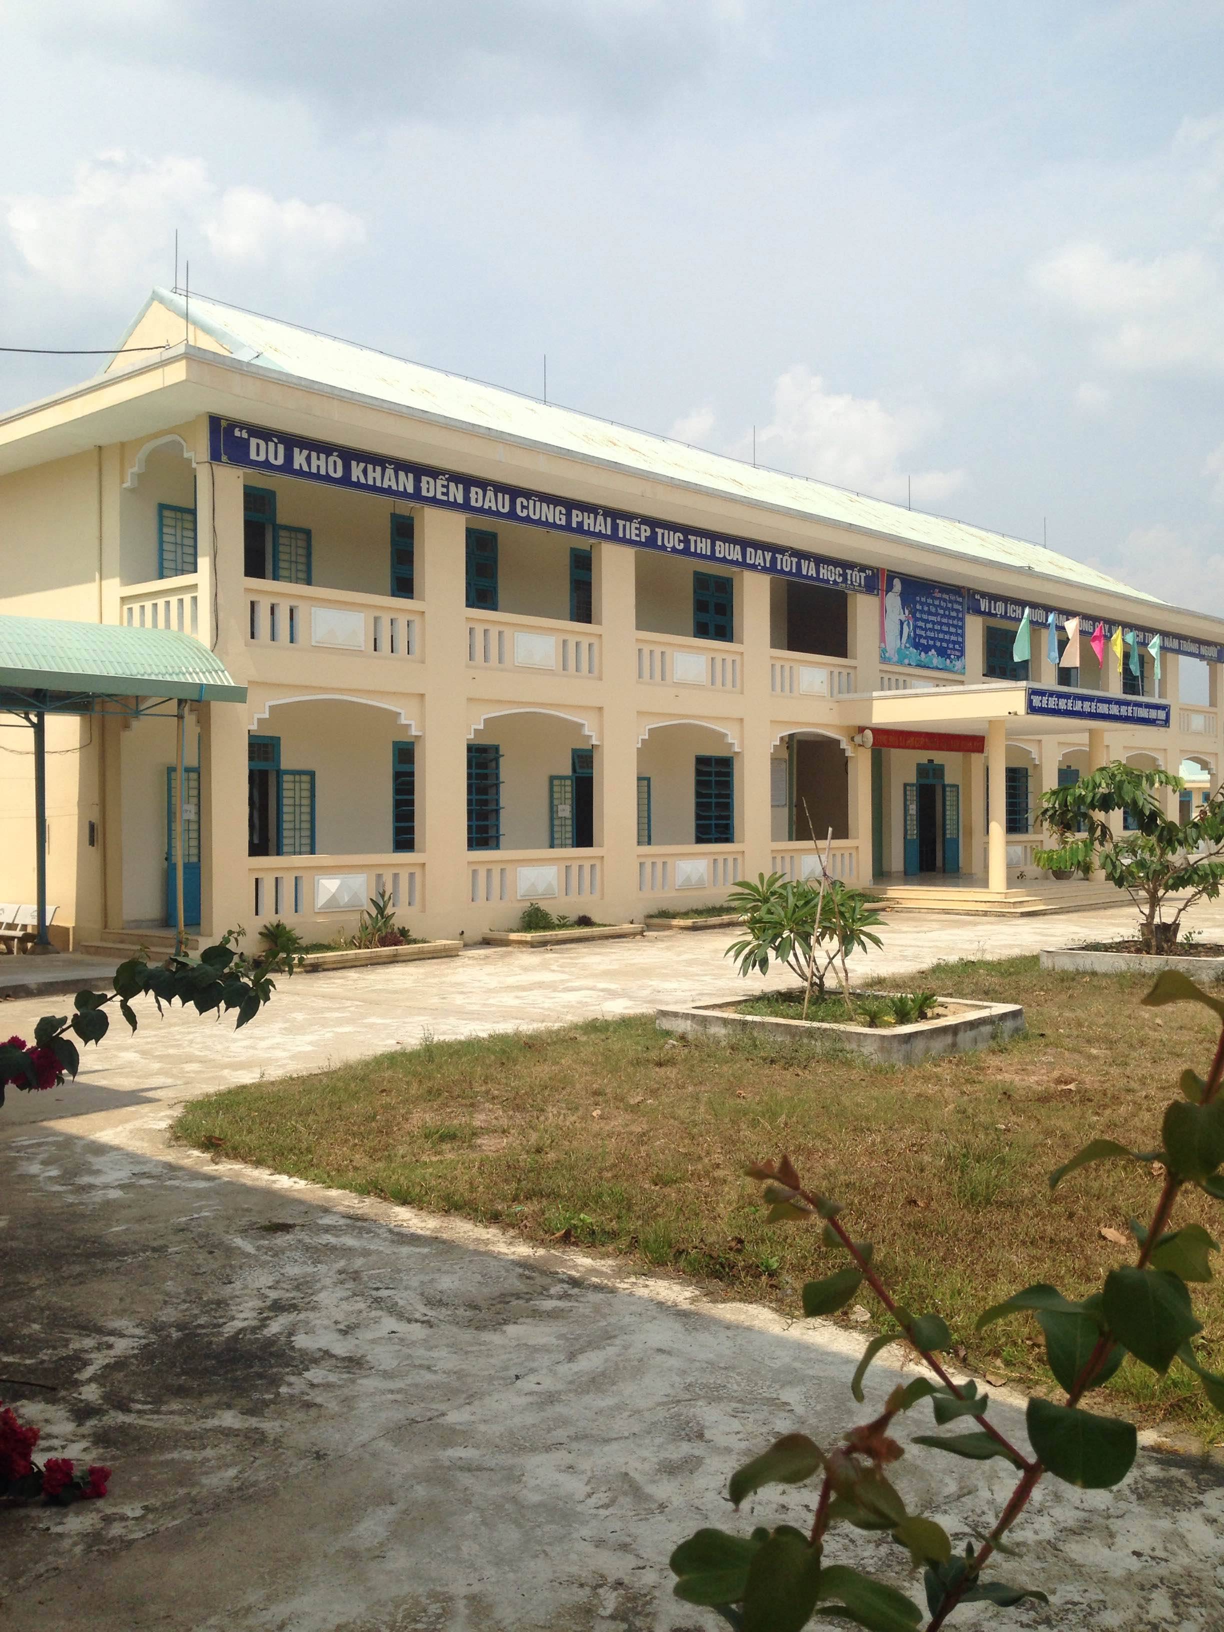
TRƯỜNG TH & THCS HUỲNH THÚC KHÁNG
CHÀO CÁC EM HỌC SINH
Người thực hiện : Trần Thị Nga
GV TRƯỜNG TH & THCS HUỲNH THÚC KHÁNG

Slide 2
Chương I ĐA THỨC
TIẾT 5,6 BÀI 3. PHÉP CỘNG VÀ PHÉP TRỪ ĐA THỨC

Slide 3
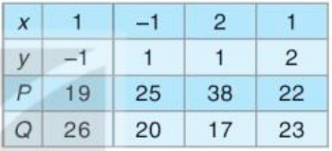
Trong buổi sinh hoạt câu lạc bộ Toán học của lớp, hai bạn tính giá trị của hai đa thức
P = 2x²y – xy² + 22 và Q = xy² – 2x²y + 23 tại những giá trị cho trước của x và y.
Kết quả được ghi lại như bảng bên. Ban giám khảo cho biết một cột chắc chắn có kết quả sai.
Bảng 1.1

Slide 4
1 . CỘNG VÀ TRỪ HAI ĐA THỨC
Cho hai đa thức A = 5x²y + 5x – 3 và B = xy – 4x²y + 5x – 1.
Thực hiện phép cộng hai đa thức A và B bằng cách tiến hành các bước sau:
+ Lập tổng A + B = (5x²y + 5x – 3) + (xy – 4x²y + 5x – 1).
+ Bỏ dấu ngoặc và thu gọn đa thức nhận được.
Thực hiện phép cộng hai đa thức A và B theo các bước sau:
Lập tổng A + B = (5x²y + 5x – 3) + (xy – 4x²y + 5x – 1).
Bỏ dấu ngoặc và thu gọn đa thức nhận được.
Bỏ dấu ngoặc và thu gọn đa thức nhận được.

Slide 5
1 . CỘNG VÀ TRỪ HAI ĐA THỨC
Cho hai đa thức A = 5x²y + 5x – 3 và B = xy – 4x²y + 5x – 1.
Thực hiện phép trừ hai đa thức A và B bằng cách lập hiệu:
A - B = (5x²y + 5x – 3) - (xy – 4x²y + 5x – 1).
Bỏ dấu ngoặc và thu gọn đa thức nhận được.
Ta có :

Slide 6
1 . CỘNG VÀ TRỪ HAI ĐA THỨC
Chú ý :
Phép cộng đa thức cũng có các tính chất giao hoán và kết hợp tương tự như phép cộng các số.
Với A, B, C là những đa thức tuỳ ý, ta có : $A+B+C=\left(A+B\right)+C=A+\left(B+C\right)$ Nếu $A−B=C$ thì $A=B+C$, ngược lại nếu $A=B+C$ thì $A−B=C$

Slide 7
1 . CỘNG VÀ TRỪ HAI ĐA THỨC

Slide 8
1 . CỘNG VÀ TRỪ HAI ĐA THỨC

Slide 9
1. Cộng và trừ hai đa thức
LUYỆN TẬP 2
Lời giải
K = (x²y + 2xy³) – (7,5x³y² – x³) + (3xy³ – x²y + 7,5x³y²)
= x²y + 2xy³ – 7,5x³y² + x³ + 3xy³ – x²y + 7,5x³y²
= (x²y – x²y) + (2xy³ + 3xy³) + (7,5x³y² – 7,5x³y²) + x³
= 5xy³ + x³.
Thay x = 2 và y = −1 vào đa thức thu gọn ở trên, ta được:
K = 5.2.(–1)³ + 2³ = 10.(–1) + 8 = –2.

Slide 11
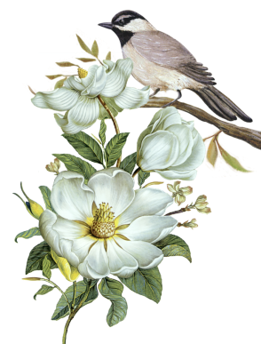

Slide 12
BÀI 1.14. Tính tổng và hiệu của hai đa thức P = x²y + x³ – xy² + 3 và Q = x³ + xy² – xy – 6.
Lời giải:
Ta có:
• P + Q = (x²y + x³ – xy² + 3) + (x³ + xy² – xy – 6)
= x²y + x³ – xy² + 3 + x³ + xy² – xy – 6
= x²y + (x³ + x³) + (xy² – xy²) – xy + (3 – 6)
= x²y + 2x³ – xy – 3.
• P – Q = (x²y + x³ – xy² + 3) – (x³ + xy² – xy – 6)
= x²y + x³ – xy² + 3 – x³ – xy² + xy + 6
= x²y + (x³ – x³) – (xy² + xy²) + xy + (6 + 3)
= x²y – 2xy² + xy + 9.
Vậy P + Q = x²y + 2x³ – xy – 3; P – Q = x²y – 2xy² + xy + 9.

Slide 13
1.15. Rút gọn các biểu thức sau:
a) (x – y) + (y – z) + (z – x);
b) (2x – 3y) + (2y – 3z) + (2z – 3x).
Lời giải:
a) (x – y) + (y – z) + (z – x)
= x – y + y – z + z – x
= (x – x) + (y – y) + (z – z)
= 0 + 0 + 0 = 0
b) (2x – 3y) + (2y – 3z) + (2z – 3x)
= 2x – 3y + 2y – 3z + 2z – 3x
= (2x – 3x) + (2y – 3y) + (2z – 3z)
= –x – y – z.

Slide 14
BÀI 1.16. Tìm đa thức M biết M – 5x² + xyz = xy + 2x² – 3xyz + 5.
Lời giải:
Ta có M – 5x² + xyz = xy + 2x² – 3xyz + 5
Suy ra: M = xy + 2x² – 3xyz + 5 + 5x² – xyz
= (5x² + 2x²) – (3xyz + xyz) + xy + 5
= 7x² – 4xyz + xy + 5.
Vậy M = 7x² – 4xyz + xy + 5.

Slide 15
BÀI 1.17. Cho hai đa thức A = 2x²y + 3xyz – 2x + 5 và B = 3xyz – 2x²y + x – 4.
a) Tìm các đa thức A + B và A – B;
b) Tính giá trị của các đa thức A và A + B tại x = 0,5; y = −2 và z = 1.
Lời giải:
a) Ta có:
• A + B = (2x²y + 3xyz – 2x + 5) + (3xyz – 2x²y + x – 4)
= 2x²y + 3xyz – 2x + 5 + 3xyz – 2x²y + x – 4
= (2x²y – 2x²y) + (3xyz + 3xyz) + (x – 2x) + (5 – 4)
= 6xyz – x + 1.
• A – B = (2x²y + 3xyz – 2x + 5) – (3xyz – 2x²y + x – 4)
= 2x²y + 3xyz – 2x + 5 – 3xyz + 2x²y – x + 4
= (2x²y + 2x²y) + (3xyz – 3xyz) – (2x + x) + (5 + 4)
= 4x²y – 3x + 9.
Vậy A + B = 6xyz – x + 1; A – B = 4x²y – 3x + 9.

Slide 16
b) Thay x = 0,5; y = −2 và z = 1 vào biểu thức A, ta được:
A = 2 . 0,5² . (−2) + 3 . 0,5 . (−2) . 1 – 2 . 0,5 + 5
= 2 . 0,25 . (−2) + 1,5 . (−2) – 1 + 5
= 0,5 . (−2) – 3 + 4 = −1 – 3 + 4 = 0.
Thay x = 0,5; y = −2 và z = 1 vào biểu thức A + B, ta được:
A + B = 6 . 0,5 . (−2) . 1 – 0,5 + 1
= 3 . (−2) – 0,5 + 1 = −6 + 0,5 = −5,5.
Vậy tại x = 0,5; y = −2 và z = 1 thì A= 0 và A + B = -5,5

Slide 17
TRƯỜNG TH & THCS HUỲNH THÚC KHÁNG
THÂN ÁI CHÀO CÁC EM

